Slide 1
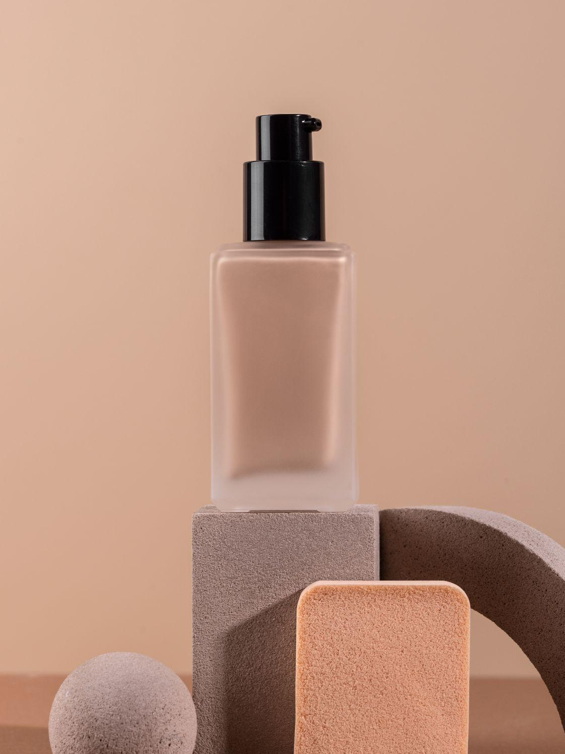


Fast Beauty
The revolution of make up

Slide 2

Problema
01
02
03
04
Non sai come truccarti?
Non sai che prodotti usare?
Credi che un commesso non sia abbastanza efficiente?
Pensi che non ci sia un brand fatto apposta per te?

Slide 3
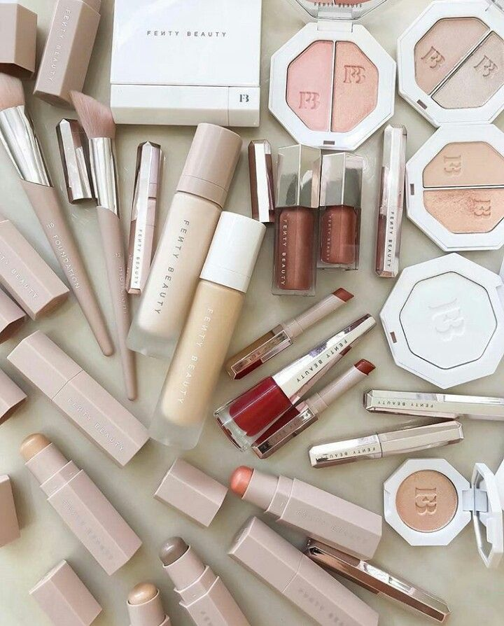

Soluzione
La nostra azienda ti offre la possibilità di riuscire a trovare il make up perfetto per te, in modo veloce e preciso; aiutandoti ad abbinare le varie colorazioni adatte per il tuo viso.

Slide 4
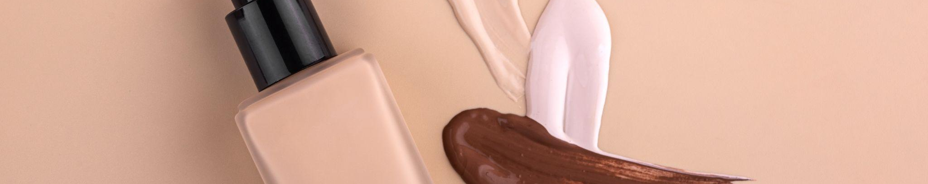
Perchè adesso?

Slide 5

Dimensioni del mercato
Influencer
30%
45%
Ragazze alle prime armi
25%
Persone che vogliono scoprire dei prodotti

Slide 6


Concorrenza
Loro
Noi
Commesse non precise
Scarsità del prodotto in negozio
Acquisti online che non rispettano la data di consegna
Rifornimento completo di tutti i prodotti
Precisione dell’intelligenza artificiale
Velocità nell’acquisto
Convenienza nei prodotti

Slide 7
Prodotto
La nostra è un’azienda di cosmetici, in particolar modo di trucchi

Slide 8
Modello di business
Marketing
Training
Assessment
Social

Slide 9
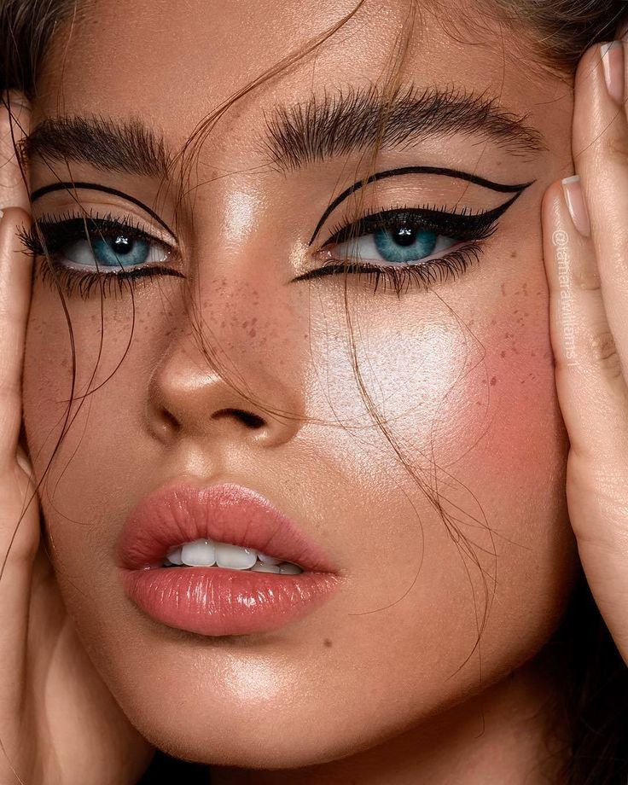

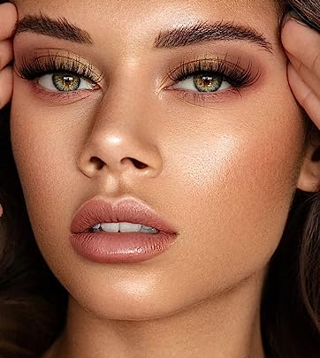
Our team
Elisa Guerrucci
Matilde Mariola
Elisa Martinelli
CMO
(capo marketing)
CEO
(capo azienda)
CTO
(capo tecnico)

Slide 10
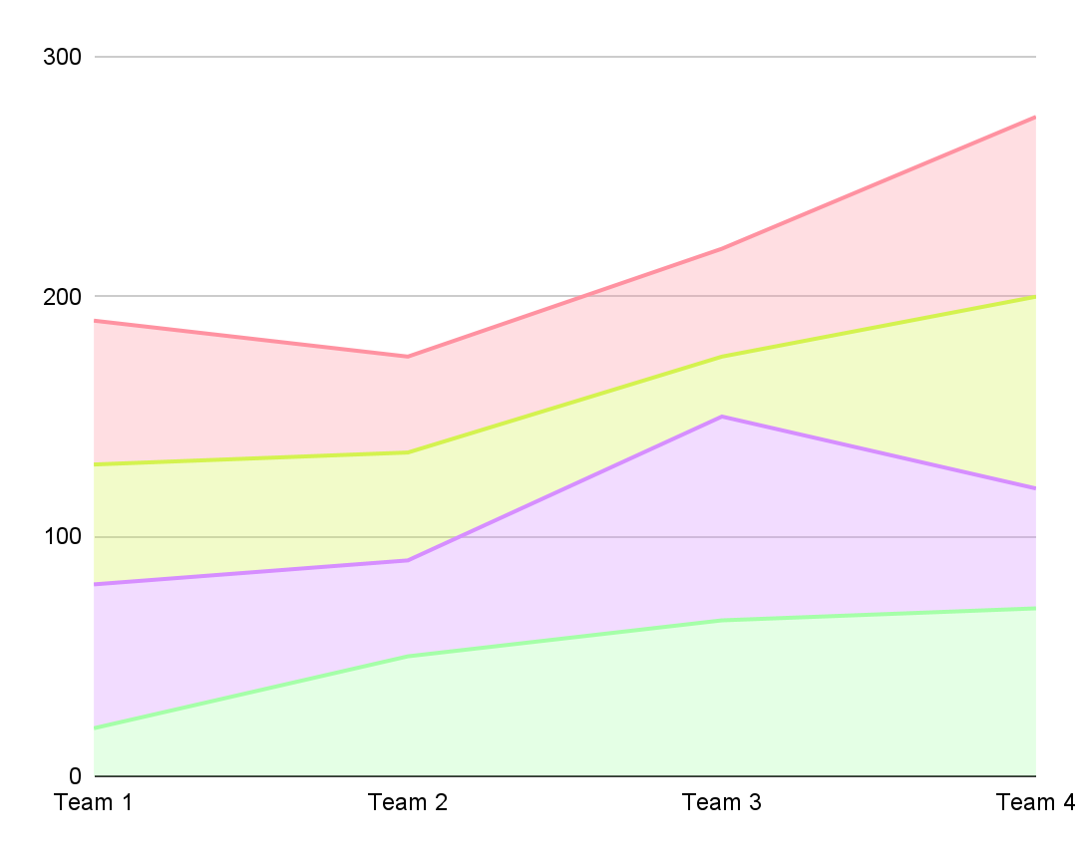
Financial
20%
40%
sponsor
trucchi
30%
10%
computer
lavoratori
Il range è di 500 mila euro

Slide 11
Our plans
Basic | Pro | Premium
$15.95 | $35.95 | $75.95
Mars is actually a cold place Venus is the second planet from the Sun Jupiter is the biggest planet | Neptune is far away from Earth Mercury is the smallest planet Earth is the planet that harbors life | Ceres is in the main asteroid belt Pluto is considered a dwarf planet The Moon is Earth’s natural satellite

Slide 12
Icon pack

Slide 13
...and our sets of editable icons
You can resize these icons without losing quality.
You can change the stroke and fill color; just select the icon and click on the paint bucket/pen.
In Google Slides, you can also use Flaticon’s extension, allowing you to customize and add even more icons.

Slide 14
Educational Icons
Medical Icons

Slide 15
Business Icons
Teamwork Icons

Slide 16
Creative Process Icons
Performing Arts Icons

Slide 17
SEO & Marketing Icons

